Slide 2
Historia de amor
El amor es la experiencia más sublime, por ella el ser humano encuentra sentido a su vida, despliega sus dones y se perfecciona. Debido al amor es que la vida humana se plenifica a partir de la vivencia de darse y sentirse amado. Por el amor es que la persona descubre el rostro de Dios y aquello que le hace semejante a Él.
De hecho, cuando el ser humano ama, entra en contacto con la divinidad. Si bien la experiencia amorosa, se siente en un nivel corporal, el amor trasciende lo corpóreo y pone a la persona en el horizonte de la eternidad. Como lo expresa el papa Francisco “la Biblia habla de un Dios que nos creó por amor, y que nos ha hecho de tal manera que nuestra vida no termina con la muerte (cf. Sb 3,2-3) (A.L. 284)”.
Aún el no creyente, descubre en el amor, una vivencia que le supera.

Slide 3
El amor se muestra en distintas facetas en el trascurso de la historia puede evidenciarse en la mirada de la persona que ama durante su vida en el tránsito del camino familiar.
Cada etapa vital está marcada por una experiencia de amor que transforma la mirada y se refleja en un modo particular.

Slide 4
Un camino de miradas
Un par de enamorados, sus ojos se pierden en el otro, deseando que ese instante dure para siempre, casi que quisieran fundirse con el otro para ser uno.
Mirada del joven que sueña, que se emociona, que quiere tomar el mundo con sus manos con alegría y entusiasmo

Slide 5
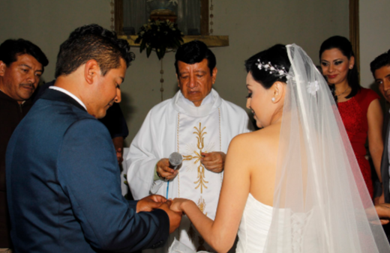
El par de esposos ante el altar el día de su matrimonio:
Su mirada es de ilusión, de esperanza, de alegría. Reflejan su deseo de estar siempre juntos, la esperanza de ser felices y la alegría de expresarse un sí definitivo. Es una mirada que expresa libertad plena, que brilla, que quiere iluminar al otro.

Slide 6
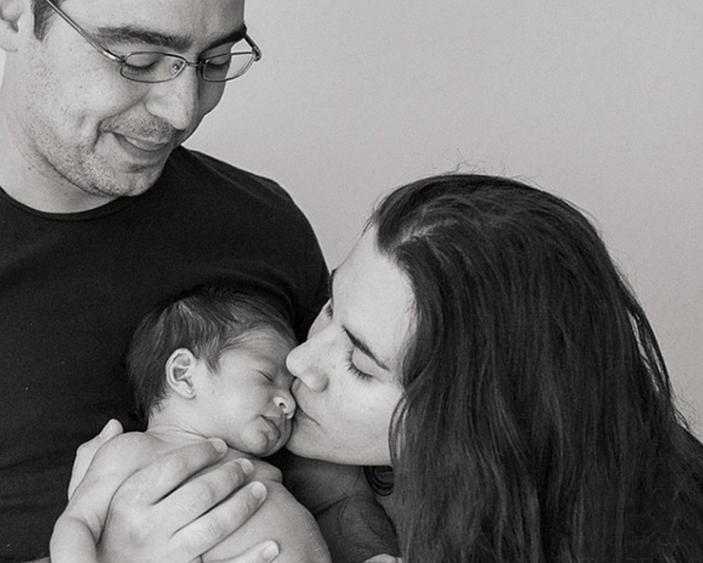
Basta mirar los ojos de los padres contemplando a su hijo. Cuando nace, es una mirada de asombro ante el milagro de la vida y de temor ante el reto de su cuidado. Al crecer, es una mirada que expresa un amor gratuito, apasionado e incondicional, que sale en búsqueda de su hijo y se alegra de su presencia, aun cuando haya caído en desgracia, es una mirada que muestra ese amor del Padre que vio a su hijo a lo lejos y “conmovido, corrió, se echó a su cuello y le besó efusivamente”. (Lc 15, 20)

Slide 7
Un camino complicado
Sin embargo, esta experiencia amorosa en la familia, no está libre de dificultades, es más, “La historia de una familia está surcada por crisis de todo tipo, que también son parte de su dramática belleza”. (A.L. 232).
Vivir en familia, más bien, es un camino que en ocasiones es tortuoso, áspero, inclinado y resbaladizo, sin embargo, es la ruta por la cual se construye una historia particular que trata sobre cómo se forja un amor respondiendo a los desafíos vitales que se le plantean.
Es un relato de “la presencia del Señor habita en la familia real y concreta, con todos sus sufrimientos, luchas, alegrías e intentos cotidianos”. (A.L 315)

Slide 8
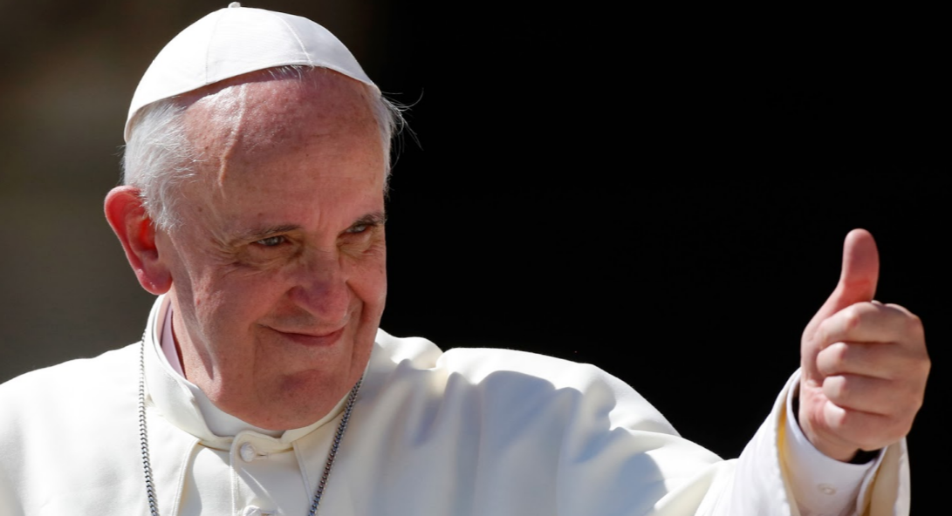
Crisis vitales
“Hay crisis comunes que suelen ocurrir en todos los matrimonios, como la crisis de los comienzos, cuando hay que aprender a compatibilizar las diferencias y desprenderse de los padres; o la crisis de la llegada del hijo, con sus nuevos desafíos emocionales; la crisis de la crianza, que cambia los hábitos del matrimonio; la crisis de la adolescencia del hijo, que exige muchas energías, desestabiliza a los padres y a veces los enfrenta entre sí; la crisis del « nido vacío», que obliga a la pareja a mirarse nuevamente a sí misma; la crisis que se origina en la vejez de los padres de los cónyuges, que reclaman más presencia, cuidados y decisiones difíciles. Son situaciones exigentes, que provocan miedos, sentimientos de culpa, depresiones o cansancios que pueden afectar gravemente a la unión. (A.L. 235)

Slide 9
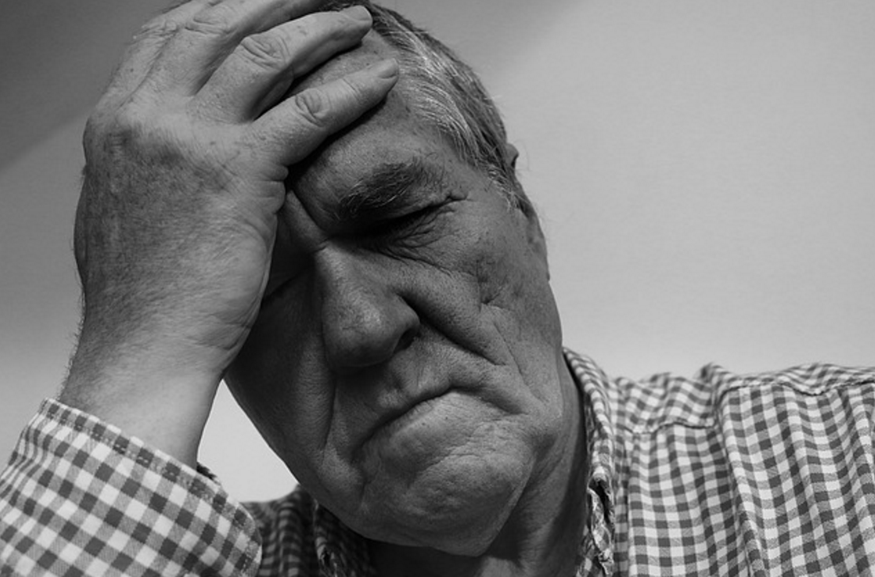
Crisis inesperadas
Aquellas donde la tragedia llega de repente, cuando la enfermedad, la quiebra o la muerte tocan a la puerta de las familias, trayendo desequilibro, aflojando los límites, cuestionando las normas y ocasionando dolor. En estas circunstancias se alimenta la desesperanza, que aprovecha para sembrar dudas y generar daño, reviviendo heridas del pasado, buscando culpables, desafiando al perdón.
Crisis personales
Relacionadas con dificultades económicas, laborales, afectivas, sociales, espirituales. A.L 236

Slide 10
Se ha vuelto frecuente que, cuando uno siente que no recibe lo que desea, o que no se cumple lo que soñaba, eso parece ser suficiente para dar fin a un matrimonio Hay situaciones propias de la inevitable fragilidad humana, a las cuales se otorga una carga emotiva demasiado grande. No. 237
Se dan crisis por el desgaste de la vida, por el cansancio que hace mella hasta el sentimiento más fuerte. Ante una época en que las personas quieren satisfacciones instantáneas, no sentir dolor y obtener las cosas sin esfuerzo, todo aquello que de antemano parezca complejo, se desecha y el umbral para soportar se vuelve más estrecho.

Slide 11
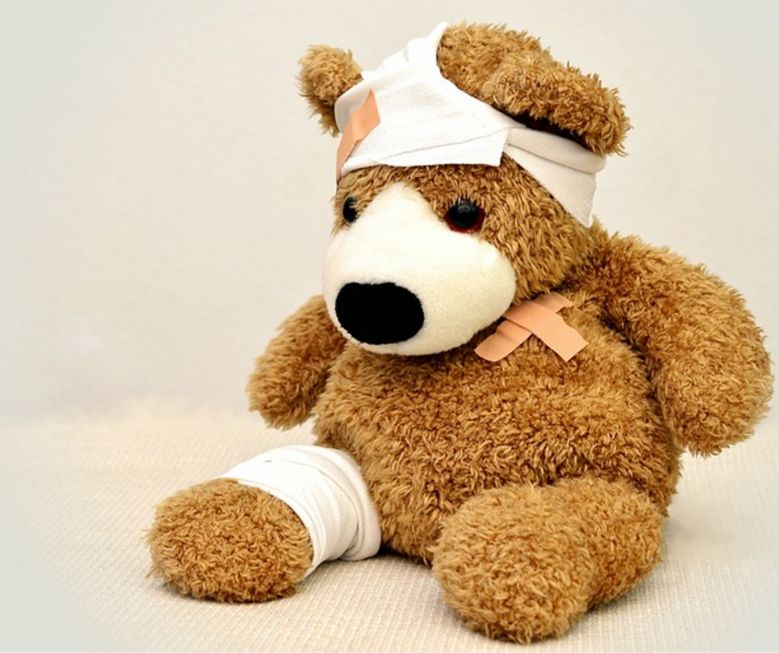
Viejas heridas
Es comprensible que en las familias haya muchas crisis cuando alguno de sus miembros no ha madurado su manera de relacionarse, porque no ha sanado heridas de alguna etapa de su vida.
La propia infancia o la propia adolescencia mal vividas son caldo de cultivo para crisis personales que terminan afectando al matrimonio. Si todos fueran personas que han madurado normalmente, las crisis serían menos frecuentes o menos dolorosas. A.L 239.

Slide 12
Una carrera que vale la pena
Vivir en familia es un esfuerzo de largo aliento, no es una ruta para corredores de potencia, es más bien, un tramo largo para héroes de maratón (2 Tm. 4,7), que están dispuestos a dar la totalidad de su vida durante un camino que parece interminable.
Se es esposo, esposa, padre, madre, hijo, hija, abuelo, abuela, nieto o nieta, para toda la existencia, no son meros parentescos, sino dones y tareas que terminan solo con la muerte.

Slide 13
Sin embargo..
Estas relaciones definitivas pueden cansar y desgastar, por tanto, llevan a que se den crisis por lo agotador de la labor, más aún cuando se llevan solas si un cirineo que ayude a cargar la cruz del dolor, o cuando, las familias sin una fe firme en un Dios que consuela, se sienten solas y desamparadas, dando pie a que diferentes vicios se abran paso para descentrar a la persona y desorientarlo de su proyecto vital.

Slide 14
El paso de los años, el acostumbrarse al otro y sentirlo como algo más dentro del “amoblado del hogar”, puede generar crisis.
Hay momentos en los que se deja de lado toda expresión de cariño en las familias. La comunicación entre sus miembros se trivializa y se olvidan de hablar sobre sus necesidades y anhelos profundos, afectando con esto la unidad, lo que lleva a un agrietamiento de las relaciones, a la apertura de un abismo cada vez más insalvable y un vacío de amor en el interior de los esposos que los vuelve frágiles y en ocasiones, mendigos de reconocimiento y cariño en relaciones paralelas.

Slide 15
Estas situaciones difíciles realmente desafían la estabilidad familiar, algo que se agrava si las familias no tienen suficientes fortalezas a nivel relacional que les permitan salir de las dificultades. A pesar de los esfuerzos de las personas por ser pacientes, por esperar y por luchar, todo esto no basta para que el amor dure y se fortalezca, de hecho, se acaba, dejando dolor y desasosiego, dando paso al rencor, a la tristeza y a la decepción.

Slide 16
Muchas familias no logran ser estables y se desintegran, dando pie, a la creación de nuevas relaciones con carácter familiar, no fundadas sobre el ideal de familia, sino desde la fragilidad, que en no pocas ocasiones, son vulnerables, dado que se originan desde la falencia, a veces sin un trabajo personal, que permita sanar las heridas y transformar aquello que contribuyó a que su experiencia familiar previa no fuera mejor.

Slide 17
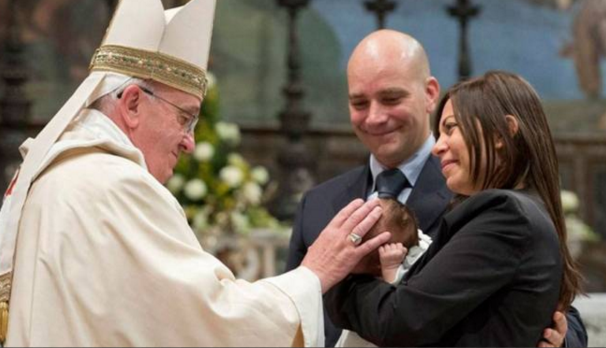
Invitados a la misericordia
Ante esto la Iglesia, no puede caer en una dinámica de exclusión. Sin renunciar al ideal, debe ser una madre que consuela, que acompaña, no una madre severa que señala y excluye. Tal como dice el papa “a veces nos cuesta mucho dar lugar en la pastoral al amor incondicional de Dios. Ponemos tantas condiciones a la misericordia que la vaciamos de sentido concreto y de significación real, y esa es la peor manera de licuar el Evangelio. Es verdad, por ejemplo, que la misericordia no excluye la justicia y la verdad, pero ante todo tenemos que decir que la misericordia es la plenitud de la justicia y la manifestación más luminosa de la verdad de Dios" (A.L. 311)

Slide 18
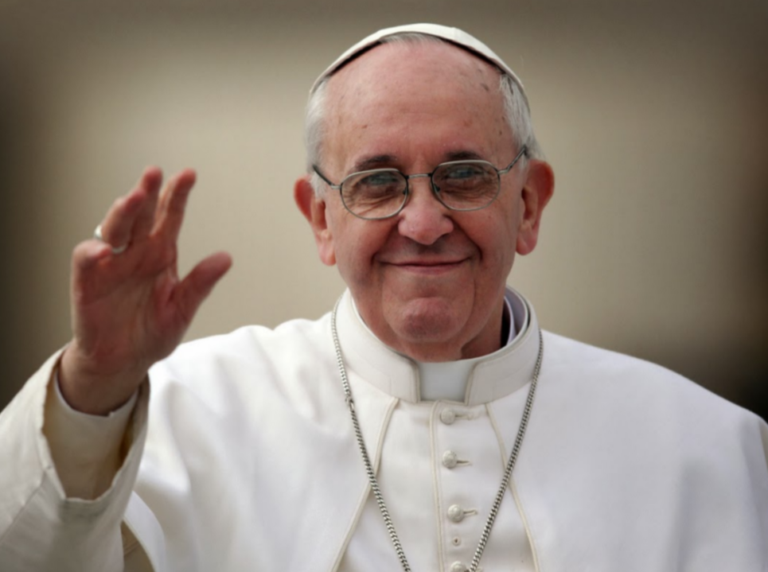
«lo que la Iglesia necesita con mayor urgencia hoy es una capacidad de curar heridas y dar calor a los corazones de los fieles, cercanía, proximidad. Veo a la Iglesia como un hospital de campaña tras una batalla. ¡Qué inútil es preguntarle a un herido si tiene altos el colesterol o el azúcar! Hay que curarle las heridas. Ya hablaremos luego del resto. Curar heridas, curar heridas... Y hay que comenzar por lo más elemental». (Francisco, 2013)

Slide 19
Hacia la integración
Iluminada por la mirada de Jesucristo, « mira con amor a quienes participan en su vida de modo incompleto, reconociendo que la gracia de Dios también obra en sus vidas, dándoles la valentía para hacer el bien, para hacerse cargo con amor el uno del otro y estar al servicio de la comunidad en la que viven y trabajan ». A.L 312

Slide 20
Una pastoral innovadora para la integración de las familias
Teniendo en cuenta esta realidad de la fragilidad de la familia, de sus crisis y dificultades, además, del desafío que se plantea de ser cercanos, de llevar el evangelio a todos, de buscar, de curar e integrar, es necesario pensar en caminos para lograrlo. En este trabajo, se propone uno de ellos que es la innovación en la pastoral.

Slide 21
La innovación
Esta se refiere a los diferentes cambios desde la novedad, que se desarrollan para mejorar los resultados de las acciones de las organizaciones. Estos se caracterizan por estar asociados con la incertidumbre por aquello que pueda suceder en el futuro, implican la utilización de un nuevo conocimiento o un nuevo uso o una combinación de conocimientos existentes y tienen como objetivo la mejora de los resultados para obtener unas ventajas.
( OECD y Eurostat, 2006, pág. 44)

Slide 22
La innovación ha sido trasladada al ámbito social, en ese sentido, se ha definido como “el desarrollo e implementación de nuevas ideas (productos, servicios y modelos) para satisfacer las necesidades sociales, crear nuevas relaciones sociales y ofrecer mejores resultados. Sirve de respuesta a las demandas sociales que afectan al proceso de interacción social, dirigiéndose a mejorar el bienestar humano” (European commission, 2013, pág. 4).

Slide 23
Proceso de innovación
Empatizar con la realidad.
Idear a partir de ella las diferentes soluciones a sus problemas y necesidades. Estas ideas surgen de procesos creativos, donde se permite la expresión de lo que se piensa sin recriminación, buscando nuevas asociaciones, emergiendo nuevos conceptos y nuevas formas de hacer las cosas.
Realizar pruebas de las ideas con modelos que se validan.
Consolidación de distintas maneras de hacer lo que se hace, o el desarrollo de nuevos conceptos para generar beneficios.

Slide 24
Innovación en la pastoral
Innovar en pastoral significa pensar los procesos de forma diferente, para encontrar soluciones diversas a los problemas, generando nuevos caminos para la transformación de la realidad. Implica dejar de hacer lo acostumbrado o adaptarlo para renovarlo, pensar disruptivamente, mirar de otra manera la realidad de las familias para recrearla, con la fe puesta en Cristo que renueva todo

Slide 25
En primer lugar, innovar es desarrollar nuevas acciones, esto no implica que deba dejarse de lado aquello que han sido exitoso, de lo cual hay registro y unos fecundos resultados. Sin embargo, la realidad familiar actual, plantea desafíos que desbordan los trabajos que se han venido desarrollando.
En segundo lugar, estas nuevas acciones que se emprenden son para llegar a todas las familias, para conocerlas, integrarlas, acompañarlas y conducirlas al encuentro con Cristo. Esto es, llegar a cada una, no en un sentido abstracto, pues cada una tiene un modo de ser propio y único, que es complejo, en tanto es resultado de la interrelación de diversas realidades, que tiene riquezas y limitaciones, alegrías, fracasos, conflictos y esperanzas.
Todo esto significa acogerlas en la iglesia, en la casa de las casas, en la comunidad que auxilia sostiene y al mismo tiempo que expresa claramente su enseñanza objetiva, “no renuncia al bien posible, aunque corra el riesgo de mancharse con el barro del camino” (A.L 356), este camino tiene una llegada, más aún un encuentro culminante, transformador, la presencia de Jesucristo vivo que consuela, sana y redime.

Slide 26
Entender, discernir
Pensar en innovación para integrar en la pastoral familiar, implica entender las situaciones, es decir, saber qué está pasando. En otras palabras, se requiere discernir, esto es, usar todos los sentidos para contemplar la realidad desde la totalidad y poder entender los contextos, sus circunstancias, sur dinámicas internas, es decir mirar desde la complejidad, para juzgar adecuadamente.

Slide 27
Miremos a Salomón
Un buen ejemplo para comprender el significado del discernimiento, se puede encontrar en el Tercer Capítulo del Libro 1 de los reyes, en el que se habla de la sabiduría del Rey Salomón. En este capítulo se cuenta el relato de cómo Salomón se convirtió en la persona más sabia.
Dios le ofrece la posibilidad de concederle lo que quisiera. Él reconoce el gran reto de dirigir a su pueblo y se siente pequeño ante la presencia de Yahveh, lo que lo lleva a hacer esta humilde oración: “Concede, pues, a tu siervo, un corazón que entienda para juzgar a tu pueblo, para discernir entre el bien y el mal, pues ¿quién será capaz de juzgar a este pueblo tuyo tan grande” (1 Re 3, 9). Ante esto Yahveh, complacido por la petición de Salomón responde, “cumplo tu ruego y te doy un corazón sabio e inteligente como no lo hubo antes de ti ni lo habrá después” (1 Re 3, 12).

Slide 28
Algunas reflexiones
De este episodio, se pueden retomar varios elementos para comprender el discernimiento. Para empezar, es un don de Dios. Surge de una relación profunda con El, de reconocerse limitado, de sentirse necesitado de su conducción.
Es el resultado de la humildad, de saber que no se tiene la verdad, que no se cuenta con todo el conocimiento, que los retos que se plantean son complejos.
Implica saber distinguir entre el bien el mal, es decir, adentrarse en el fondo de la situación, para ver más allá de la apariencia, y entrar en el corazón. En ocasiones, los juicios se dan desde la superficialidad, desde lo primero que aparece, al juzgar desde allí, es fácil cometer injusticias.

Slide 29
En la pastoral familiar, frente a la complejidad de las diversas situaciones familiares, de su fragilidad, y la necesidad de incluirlos, “el discernimiento debe ayudar a encontrar los posibles caminos de respuesta a Dios y de crecimiento en medio de los límites. Por creer que todo es blanco o negro a veces cerramos el camino de la gracia y del crecimiento, y desalentamos caminos de santificación que dan gloria a Dios” (A.L 305).

Slide 30
Preguntar para discernir
Discernir, implica desarrollar preguntas, por ejemplo: ¿cuáles son los problemas y las necesidades?, ¿son realmente esos problemas y esas necesidades?, ¿quién lo considera un problema?
Esto requiere
Pensar los ejercicios de empatía que hacemos.
Desatarse de prejuicios.
Abrirse a la posibilidad del encuentro con el otro,
Comprender sus significados, entrar en su experiencia para entender su situación, contemplarlo como un hermano, al que se le debe absoluta reverencia, más que un señalamiento o exclusión.

Slide 31
Para discernir, estar en la cotidianidad
Discernir, requiere de una observación de la realidad familiar, de sus comportamientos, sus intereses, sus miedos, sus frustraciones, sus anhelos, sus dolores, sus satisfactores y sus creencias.
En ocasiones se parte de la creencia de conocer todo acerca de la realidad familiar, por tanto, se quiere simplificar a la familia con estereotipos y preconceptos.
La familia cambia, atraviesa momentos vitales que implican desafíos para su existencia, tiene una trayectoria compleja, que le permite recrearse para adaptarse. Esta observación se realiza en lo cotidiano, no se basa en diagnósticos de cifras, ni en bases de datos, sino que es resultado de caminar en y con las familias.

Slide 32
Discernir, es encontrar la razón de las cosas, Desentrañar los sentidos, para saber cómo actuar, es callar al inquisidor interior, y entrar en la dinámica del padre misericordioso, del Jesús que no renuncia a la verdad, pero que comprende y atiende. Este discernimiento debe hacerse “«distinguiendo adecuadamente», con una mirada que «discierna bien las situaciones». Sabemos que no existen «recetas sencillas»” (A.L 298).

Slide 33
Discernir, acompañar
Frente los divorciados vueltos a casar es necesario recordar que la exclusión no es una opción de la pastoral A.L 243. Al contrario, debe buscarse los caminos para su atención, al respecto es clara la visión del papa:
“En este proceso será útil hacer un examen de conciencia, a través de momentos de reflexión y arrepentimiento. Los divorciados vueltos a casar deberían preguntarse cómo se han comportado con sus hijos cuando la unión conyugal entró en crisis; si hubo intentos de reconciliación; cómo es la situación del cónyuge abandonado; qué consecuencias tiene la nueva relación sobre el resto de la familia y la comunidad de los fieles; qué ejemplo ofrece esa relación a los jóvenes que deben prepararse al matrimonio. Una reflexión sincera puede fortalecer la confianza en la misericordia de Dios, que no es negada a nadie». Se trata de un itinerario de acompañamiento y de discernimiento que «orienta a estos fieles a la toma de conciencia de su situación ante Dios”. (A.L 300)

Slide 34
Se trata de un itinerario de acompañamiento y de discernimiento que « orienta a estos fieles a la toma de conciencia de su situación ante Dios. La conversación con el sacerdote, en el fuero interno, contribuye a la formación de un juicio correcto sobre aquello que obstaculiza la posibilidad de una participación más plena en la vida de la Iglesia y sobre los pasos que pueden favorecerla y hacerla crecer.
Dado que en la misma ley no hay gradualidad (cf. Familiaris consortio, 34), este discernimiento no podrá jamás prescindir de las exigencias de verdad y de caridad del Evangelio propuesto por la Iglesia.
Para que esto suceda, deben garantizarse las condiciones necesarias de humildad, reserva, amor a la Iglesia y a su enseñanza, en la búsqueda sincera de la voluntad de Dios y con el deseo de alcanzar una respuesta a ella más perfecta». A.L.300

Slide 35
Si se tiene en cuenta la innumerable diversidad de situaciones concretas, como las que mencionamos antes, puede comprenderse que no debía esperarse del Sínodo o de esta Exhortación una nueva normativa general de tipo canónica, aplicable a todos los casos. Sólo cabe un nuevo aliento a un responsable discernimiento personal y pastoral de los casos particulares, que debería reconocer que, puesto que « el grado de responsabilidad no es igual en todos los casos », las consecuencias o efectos de una norma no necesariamente deben ser siempre las mismas. Los presbíteros tienen la tarea de « acompañar a las personas interesadas en el camino del discernimiento de acuerdo a la enseñanza de la Iglesia y las orientaciones del Obispo” A.L 300.

Slide 36
Atenuantes
« Frente a situaciones difíciles y familias heridas, siempre es necesario recordar un principio general: “Los pastores, por amor a la verdad, están obligados a discernir bien las situaciones” (Familiaris consortio, 84). El grado de responsabilidad no es igual en todos los casos, y puede haber factores que limitan la capacidad de decisión. Por lo tanto, al mismo tiempo que la doctrina se expresa con claridad, hay que evitar los juicios que no toman en cuenta la complejidad de las diversas situaciones, y hay que estar atentos al modo en que las personas viven y sufren a causa de su condición». A.L 79

Slide 37
“ya no es posible decir que todos los que se encuentran en alguna situación así llamada « irregular » viven en una situación de pecado mortal, privados de la gracia santificante. Los límites no tienen que ver solamente con un eventual desconocimiento de la norma. Un sujeto, aun conociendo bien la norma, puede tener una gran dificultad para comprender « los valores inherentes a la norma » o puede estar en condiciones concretas que no le permiten obrar de manera diferente y tomar otras decisiones sin una nueva culpa. Como bien expresaron los Padres sinodales, « puede haber factores que limitan la capacidad de decisión ». A.L 301

Slide 38
Con respecto a estos condicionamientos, el Catecismo de la Iglesia Católica se expresa de una manera contundente: « La imputabilidad y la responsabilidad de una acción pueden quedar disminuidas e incluso suprimidas a causa de la ignorancia, la inadvertencia, la violencia, el temor, los hábitos, los afectos desordenados y otros factores psíquicos o sociales ». En otro párrafo se refiere nuevamente a circunstancias que atenúan la responsabilidad moral, y menciona, con gran amplitud, « la inmadurez afectiva, la fuerza de los hábitos contraídos, el estado de angustia u otros factores psíquicos o sociales ». Por esta razón, un juicio negativo sobre una situación objetiva no implica un juicio sobre la imputabilidad o la culpabilidad de la persona involucrada. A.L 302

Slide 39
Ciertamente, que hay que alentar la maduración de una conciencia iluminada, formada y acompañada por el discernimiento responsable y serio del pastor, y proponer una confianza cada vez mayor en la gracia. Pero esa conciencia puede reconocer no sólo que una situación no responde objetivamente a la propuesta general del Evangelio. También puede reconocer con sinceridad y honestidad aquello que, por ahora, es la respuesta generosa que se puede ofrecer a Dios, y descubrir con cierta seguridad moral que esa es la entrega que Dios mismo está reclamando en medio de la complejidad concreta de los límites, aunque todavía no sea plenamente el ideal objetivo. A.L.303

Slide 40
Volvamos a Salomón
En este caso, conviene volver al pasaje bíblico del rey Salomón. Curiosamente luego del sueño en el que Dios le concede la sabiduría, el libro prosigue con relato con contenido familiar. Se le acercan dos mujeres prostitutas, alegando ser las madres de un niño. Según se lee, una de las mujeres había ahogado a su niño mientras dormía, luego para ocultar el daño, cambió su bebé por el de la otra mujer. Por ello van donde el sabio rey para que solucione la situación y defina con quien debe quedarse el niño. (1 Re 3, 16-28)

Slide 41
Se puede observar en este pasaje, un drama familiar. Unas madres adoloridas por la pérdida de sus hijos. Dos mujeres que independientemente de su estilo de vida, valoran el hecho familiar. Vale la pena preguntarse ¿No todos los seres humanos tienen anhelo de familia?
Dejando abierta esta pregunta, conviene volver al relato, “entonces Salomón pidió una espada para partir el niño en 2, ante esto una de las madres suplicó por la vida del bebé y pidió que se quedara con la otra mujer. De esta manera el rey supo de quién era realmente el hijo y lo devolvió a su madre.
La familia es un escenario de dramas. Tanto las relaciones conyugales, como las relaciones parento filiales, están llenas de contenidos histórico – emocionales que requieren comprenderse para acompañar adecuadamente a las familias.
Salomón, comprendió el drama familiar, para esto, observó, escuchó y bajo el amparo divino decidió lo mejor y llevó a que la madre actuara en bondad por su hijo.

Slide 42
Derribando barreras
La barrera del estancamiento
Para innovar, lo primero que se debe hacer es salir de lo que se acostumbra. En pastoral, algunos agentes se satisfacen con lo que hacen, aún ven que sus actividades tienen respuesta, porque hay familias que siguen asistiendo a estas, y efectivamente, se sigue evidenciando la presencia de Dios que transforma. Sin embargo, hoy más que antes se constata que “la mies es mucha” (Lc. 10,2; Mt 9,37), y los medios que utilizamos no son suficientes.
El ritmo acelerado, las constantes ocupaciones y las innumerables ofertas que tienen las familias para distraerse de la vida, son un desafío para la pastoral. A propósito, el documento de aparecida nos habla la necesidad de, “una pastoral familiar intensa y vigorosa” (Aparecida No. 19), esta misma, debe partir de la realidad de las familias, de sus aspiraciones e intereses. “Con el ritmo de vida actual, la mayoría de los matrimonios no estarán dispuestos a reuniones frecuentes, y no podemos reducirnos a una pastoral de pequeñas élites. Hoy, la pastoral familiar debe ser fundamentalmente misionera, en salida, en cercanía, en lugar de reducirse a ser una fábrica de cursos a los que pocos asisten”. (A.L 230)

Slide 43
No se trata de convertir la pastoral en entretenimiento, porque nunca será la finalidad de la misma, sin embargo, el anuncio del Evangelio, requiere una renovación constante. Por tanto, debe derribarse la barrera del anquilosamiento, de quedarse en “zonas de confort”.
Retomando al santo padre francisco “Prefiero una Iglesia accidentada, herida y manchada por salir a la calle, antes que una Iglesia enferma por el encierro y la comodidad de aferrarse a las propias seguridades” (E.G 49).
Para la pastoral se requiere pensar en cosas nuevas, generar nuevas posibilidades de atención, recrear las tradiciones, renovar las rutas de intervención a las familias, generar redes efectivas de confianza, apoyo y cooperación entre las familias y los agentes responsables de la pastoral, y así responder a las exigencias del siglo XXI.

Slide 44
Urge una pastoral que sale a la calle para atender, que busca familias concretas con sus necesidades específicas, que comprende la imperfección familiar, partiendo del supuesto que, ante circunstancias distintas, una pastoral distinta. «En lugar de ser solamente una Iglesia que acoge y recibe, manteniendo sus puertas abiertas, busquemos más bien ser una Iglesia que encuentra caminos nuevos, capaz de salir de sí misma yendo hacia el que no la frecuenta, hacia el que se marchó de ella, hacia el indiferente. El que abandonó la Iglesia a veces lo hizo por razones que, si se entienden y valoran bien, pueden ser el inicio de un retorno. Pero es necesario tener audacia y valor» (Francisco, 2013).

Slide 45
Se requiere una pastoral que dialogue con los lenguajes contemporáneos, con los tiempos de hoy, con los medios de hoy. En este momento especial, sigue resonando con más fuerza aquel llamado de juan pablo II por una evangelización “nueva en su ardor, nueva en sus métodos, nueva en sus expresiones” (Juan Pablo II, 1983)

Slide 46
En este apartado vale la pena una mención especial al uso del nuevo conocimiento y de la tecnología en la pastoral familiar. En cuanto a la tecnología su uso se queda en algunos casos, en el diseño de páginas web con contenidos o informaciones parroquiales, o en la utilización de redes sociales o la creación de material con ayudas interactivas.
Sin embargo, podrían pensarse estrategias como las apps, la gamificación, los simuladores, redes, etc… En lo relacionado con el nuevo conocimiento vale la pena recordar que se “puede recurrir también a la investigación sociológica y estadística, cuando se revele útil para captar el contexto histórico dentro del cual la acción pastoral debe desarrollarse y para conocer mejor la verdad” (F.C. 5).
Además, el uso de la tecnología podría ayudar a gestionar datos que permitan el seguimiento de los núcleos familiares, se podría tipificar a las familias por su estado vital y de esta manera encontrar caminos para su atención.

Slide 47
La barrera del miedo
Aún persiste el miedo en algunos de los agentes pastorales. Por un lado, tienen miedo a equivocarse, pareciera que todo lo que hacen debe salir bien, esto lleva a replegarse y a hacer lo de siempre. La innovación pastoral, implica probar, equivocarse y aprender del error. La incertidumbre es uno de los rasgos distintivos del tiempo actual, por tanto, se debe aprender a vivir con ella, entender que es parte de todo proceso, aún más, es parte de la realidad humana. Todavía resuenan las palabras de Jesús (Mt 14, 27) cuando la barca se hundía, las que los papas Juan Pablo II, Benedicto XVI, repitieron: “no tengan miedo”.
La pastoral familiar requiere valentía. Cuando se busca hacer algo distinto, siempre habrá voces en contra, personas o grupos a los cuales no les gusta lo que se emprende. Esas posturas contrarias, antes que ser motivo para callarse, son reflejos de que se avanza.
Incluir donde se ha excluido siempre, ir donde nunca se iría, hacer lo que nunca se ha hecho.

Slide 48
La barrera de “los juicios”
En ocasiones los agentes de pastoral, quisieran ser jueces, antes que hermanos. Prefieren pensar la familia como una relación utópica sin problemas, que responde a un modelo ideal y bajo esos parámetros quieren examinar toda realidad familiar “Por ello, un pastor no puede sentirse satisfecho sólo aplicando leyes morales a quienes viven en situaciones «irregulares», como si fueran rocas que se lanzan sobre la vida de las personas. Es el caso de los corazones cerrados, que suelen esconderse aun detrás de las enseñanzas de la Iglesia «para sentarse en la cátedra de Moisés y juzgar, a veces con superioridad y superficialidad, los casos difíciles y las familias heridas».” (A.L. 305)

Slide 49
De hecho, “hay que evitar los juicios que no toman en cuenta la complejidad de las diversas situaciones, y hay que estar atentos al modo en que las personas viven y sufren a causa de su condición” (A.L. 296). Cuando se actúa de esta manera, la mirada es miope y dañina. Ante todo, cada persona es un hermano, cada familia es un camino.
Por esto, quien hace pastoral, debe examinarse antes a sí mismo, para entender que en el pecado todos los hombres son iguales, también en su condición de peregrinos. Al entender que toda la humanidad va caminando, se comprende que los seres humanos no pueden ser obstáculo del otro, sino un compañero de facilita, que apoya, que guía

Slide 50
Por tanto frente a esta barrera en la labor pastoral, se requiere de la vivencia de la misericordia, partiendo de la “conciencia del peso de las circunstancias atenuantes —psicológicas, históricas e incluso biológicas— se sigue que, «sin disminuir el valor del ideal evangélico, hay que acompañar con misericordia y paciencia las etapas posibles de crecimiento de las personas que se van construyendo día a día», dando lugar a «la misericordia del Señor que nos estimula a hacer el bien posible»”.(A.L. 308)

Slide 51
Despertando futuros
La pastoral, es una tarea para aquellos que creen, que esperan, que sueñan. No es para las personas que ven lo malo, que se quedan en la desesperanza o que creen que la humanidad es un proyecto fallido.
La fuerza de la resurrección de Cristo consiste en “hacer nuevas todas las cosas” (Ap. 21, 5,) esta certeza es la razón para tener esperanza, para comprender que más allá de toda circunstancia difícil, hay motivos para creer que hay un futuro feliz para la familia.
En ese sentido, la pastoral familiar debe ser innovadora, estar siempre abierta a explorar varias alternativas, a buscar el sol en medio de la tribulación. Hoy más que nunca, las familias requieren de ese aliento esperanzador, requieren que se hable de la belleza del amor, de la bondad de la donación. Necesitan escuchar voces que les digan que la familia es un camino de felicidad, un camino de santidad.

Slide 52
Es claro que “Dios ama nuestras familias, a pesar de tantas heridas y divisiones. (D.A 119). Por eso, aún en medio de las crisis, de los dolores, de los fracasos, de la fragilidad y de las tristezas que se dan en la cotidianidad familiar, es posible tener la convicción profunda que todo esto tiene un sentido, a veces incomprensible, pero certero de que ello lleva al encuentro con Jesús, que puede transformar y llenar de alegría los corazones.

